Slide 1

www.quimicaempratica.com
Separação de misturas
Processos e jogo
Autoras: Karoline dos Santos Tarnowski
Thainara Zampieron
2016

Slide 2
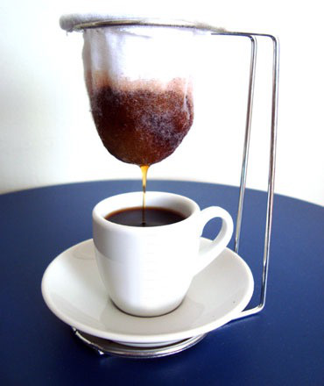
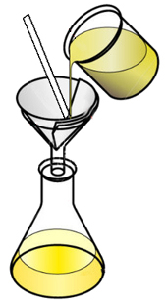
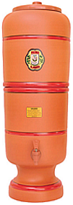
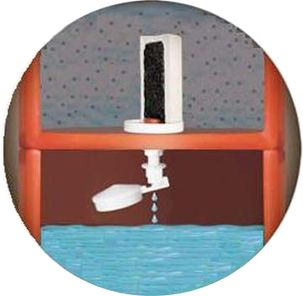
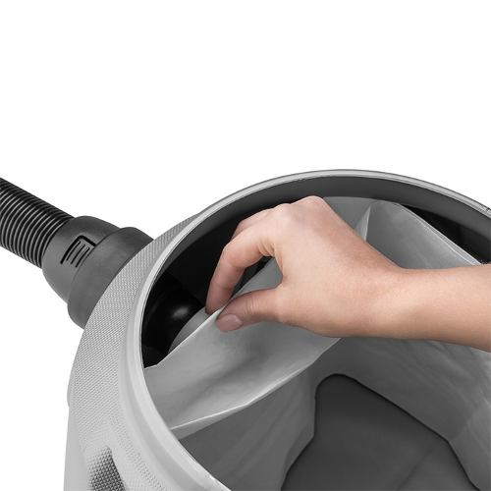
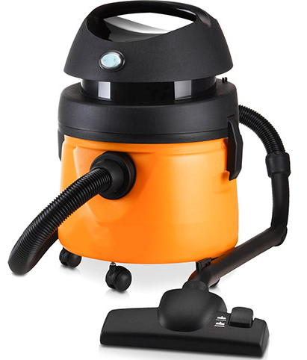
Filtração
Coar café com filtro de pano ou de papel
Filtrar água em recipientes caseiros cujos elementos filtrantes são velas de porcelana porosa com carvão ativado em seu interior
Separar um sólido de um líquido
Aspirar pó com aparelhos que utilizam filtro

Slide 3
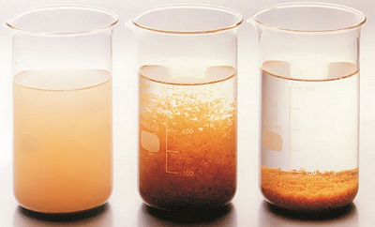

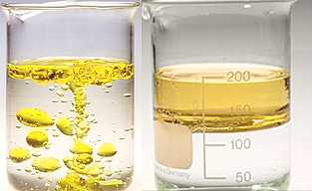
Decantação
Areia que está em suspensão em água vai, lentamente, se depositando no fundo
Deixar o sistema em repouso até o sólido ou líquido
mais denso (pesado) deposite-se no fundo
Separação de uma mistura de água e óleo

Slide 4
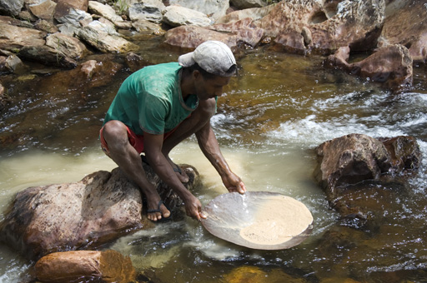
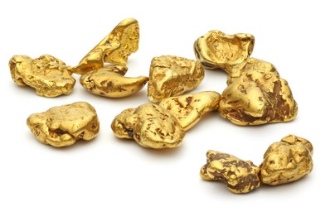
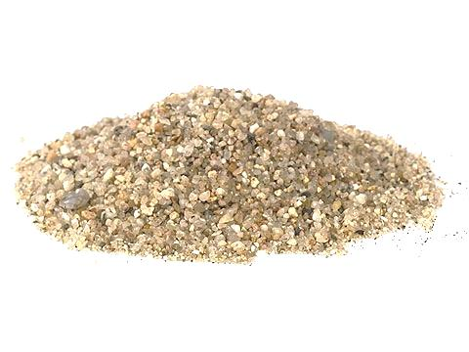
Levigação
Passar corrente de água por um sistema composto por sólidos de diferentes densidades
Ao flutuar, os sólidos menos densos (leves) são arrastados pela água, que não consegue arrastar os mais densos (pesados)
É uma técnica muito usada na atividade de mineração, separando o ouro da areia

Slide 5
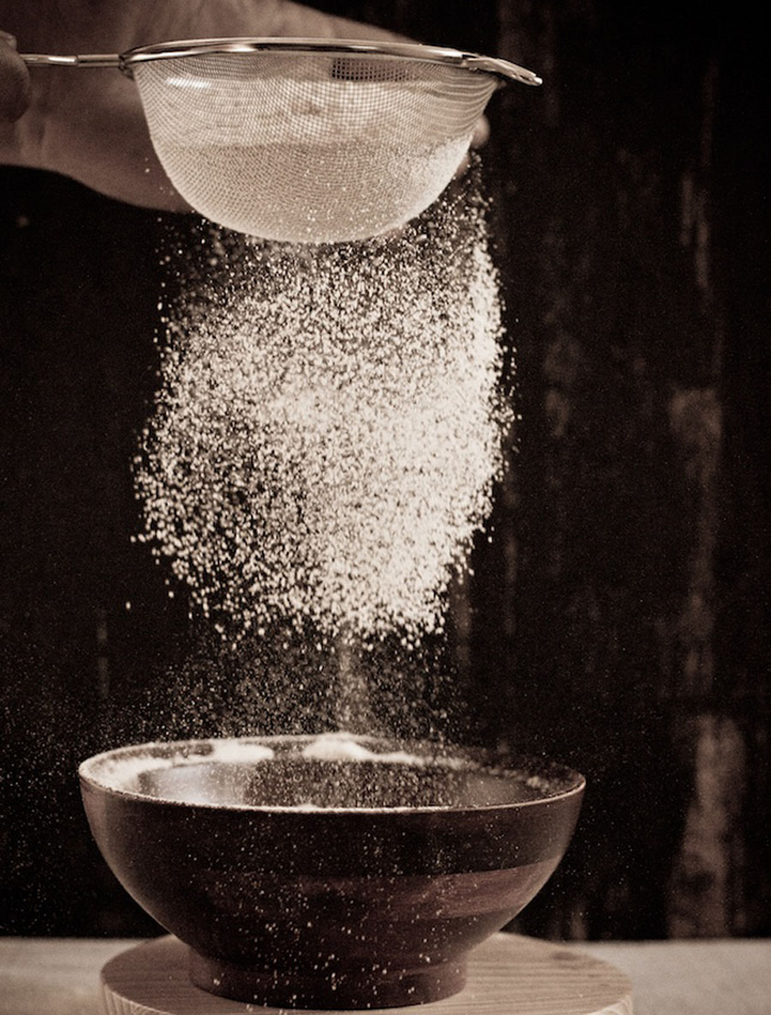
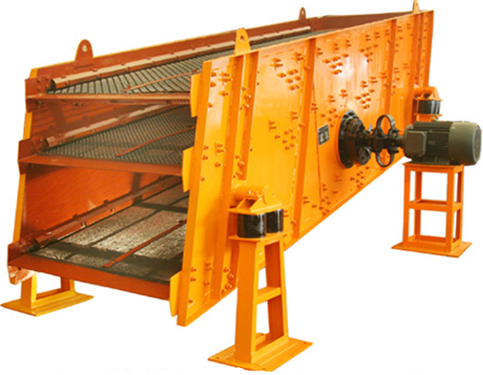
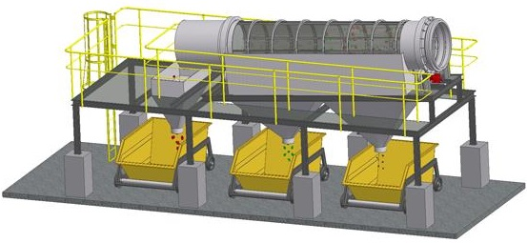
Peneiração
Separação dos componentes de um sistema constituído de materiais sólidos
Por diferença no tamanho dos grãos, os sólidos são separados com o auxílio de uma peneira, que retém os grãos maiores
Utilizadas em construção civil para separar a areia do cascalho
Separação de britas de diferentes tamanhos, empregada nas pedreiras

Slide 6
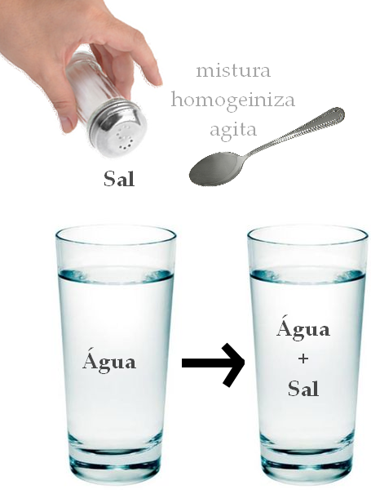
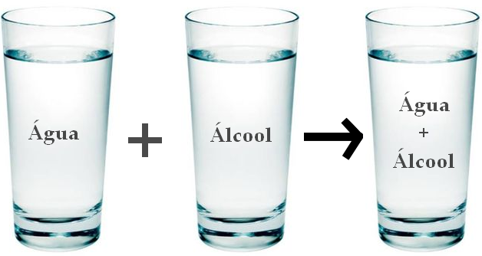
Destilação
Separar misturas constituídas de duas ou mais substâncias líquidas ou de sólidos totalmente dissolvidos em líquidos
Mistura homogênea (solução), constituída de duas substâncias líquidas
Solução constituída de uma substância líquida e outra sólida

Slide 7
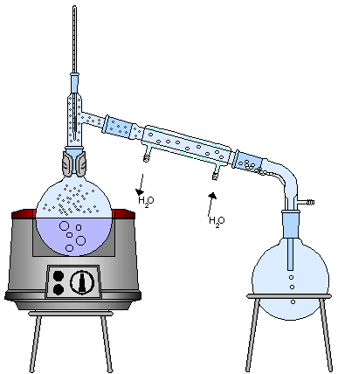
Destilação
Separar misturas constituídas de duas ou mais substâncias líquidas
ou de sólidos totalmente dissolvidos em líquidos
Com o aquecimento da solução, é possível separar o componente cuja temperatura de ebulição é menor
Líquidos em líquidos
Sólidos em líquidos
aquecimento

Slide 8
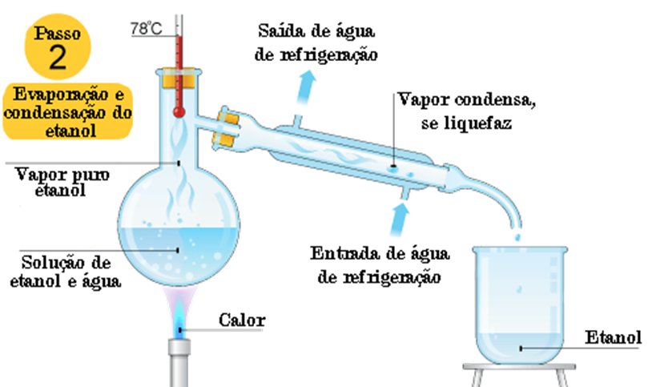
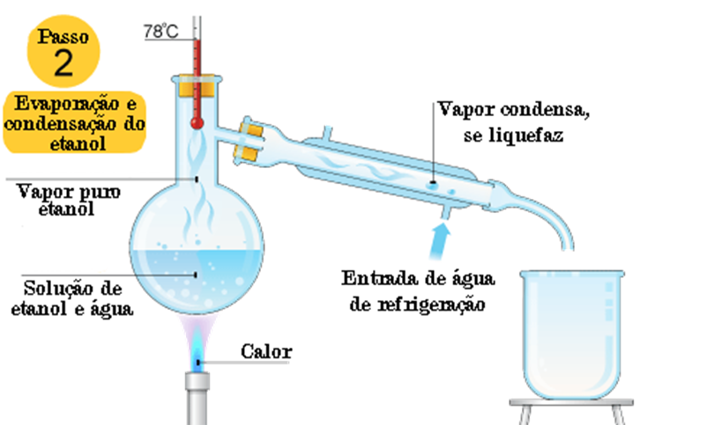
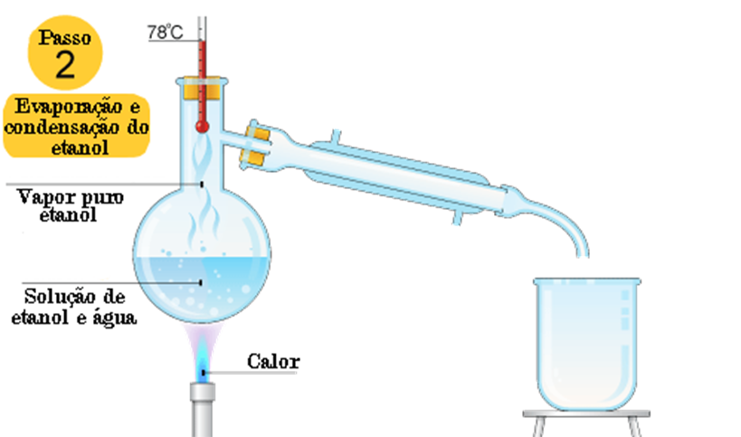

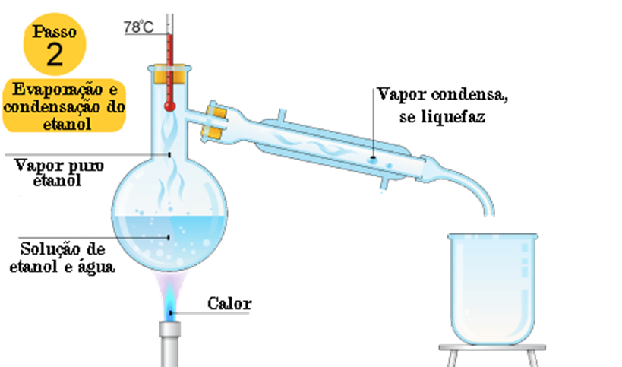
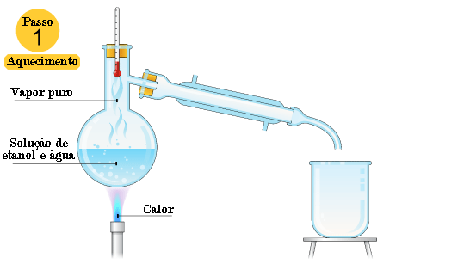
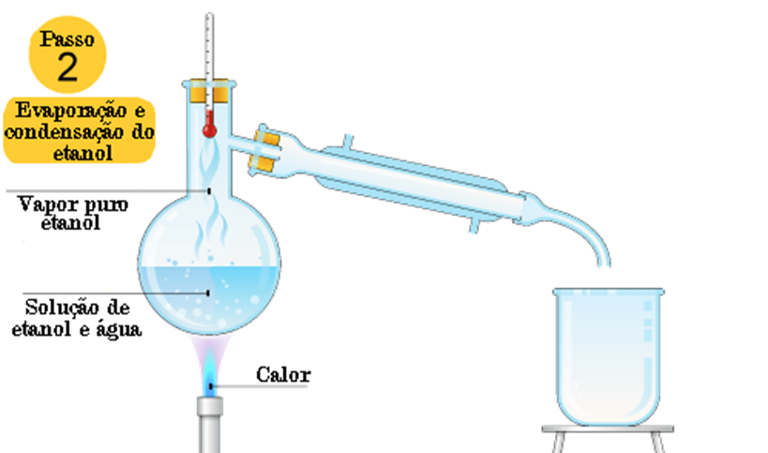
Destilação
Utilizada na fabricação de bebidas como a cachaça, e na fabricação do álcool etílico (álcool de uso doméstico - etanol)

Slide 9
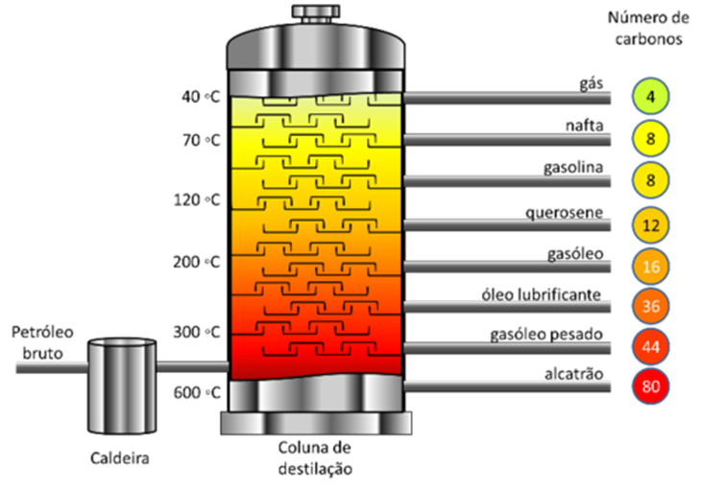
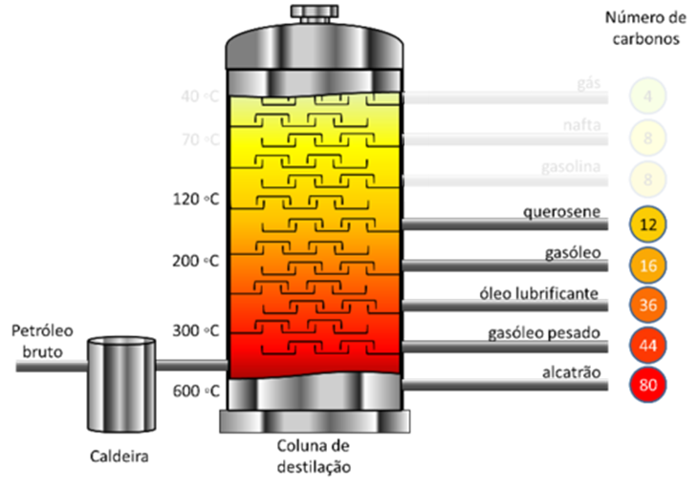
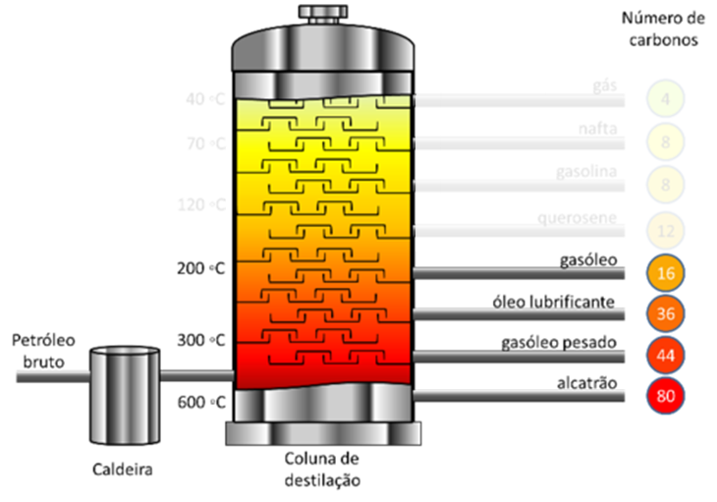
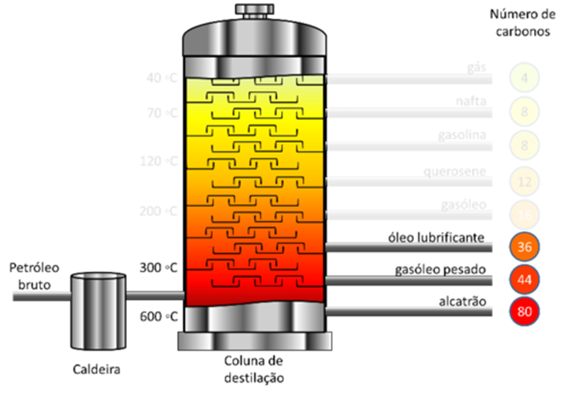
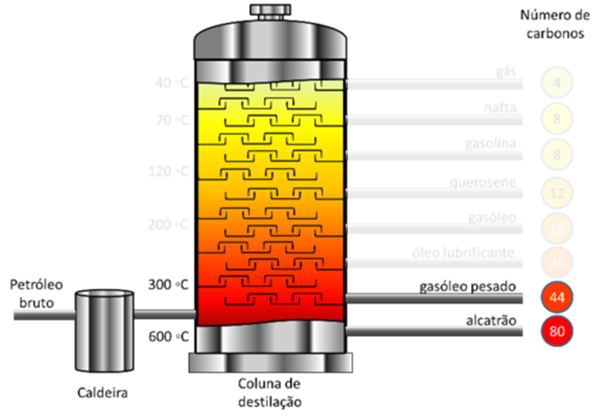
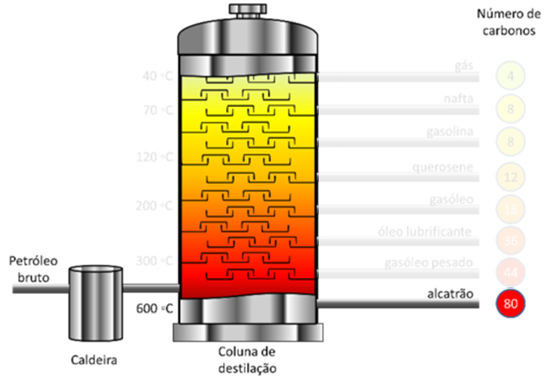
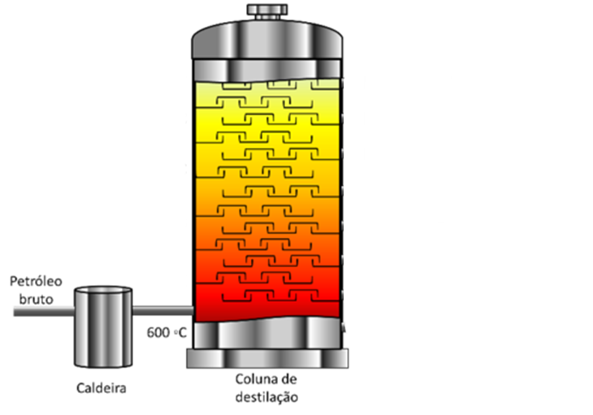
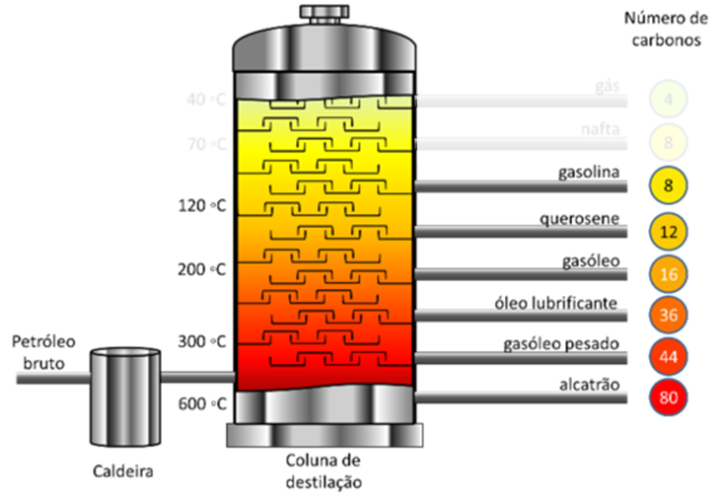
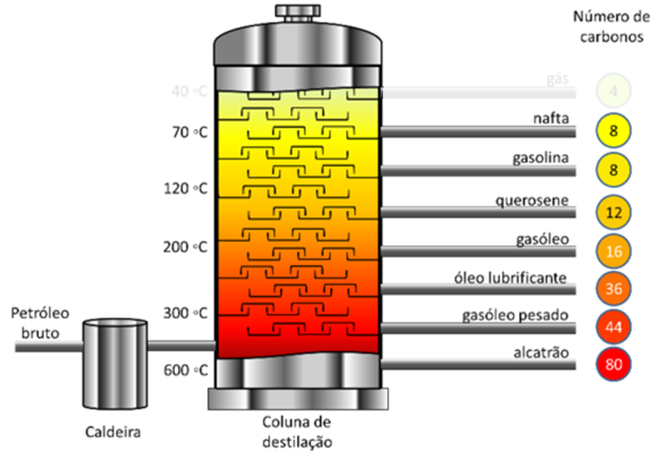
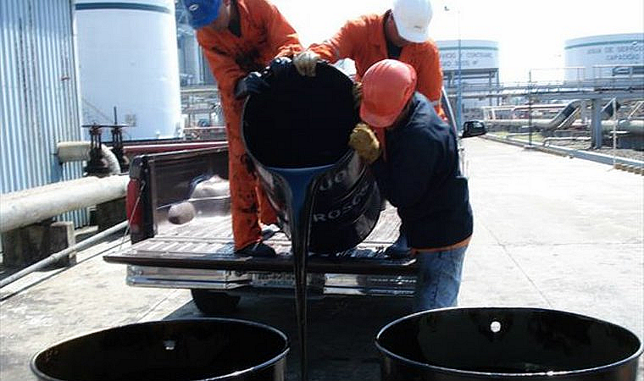
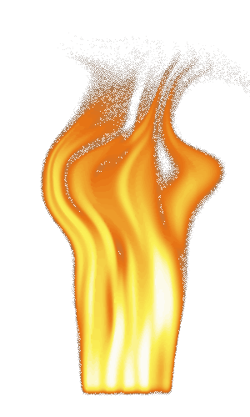
Destilação
Em uma mistura de várias substâncias diferentes também pode ser utilizado, como acontece com o petróleo, do qual se obtém:
gasolina, querosene, óleo diesel, gás...

Slide 10


Liquefação
Isola os componentes de uma mistura gasosa. Aumentando a pressão do sistema gasoso e/ou diminuindo sua temperatura, alcança-se a temperatura onde um dos gases componentes da mistura se separa na forma líquida
Antes
Moléculas de gases misturadas
Depois
Moléculas de gases separadas

Slide 11
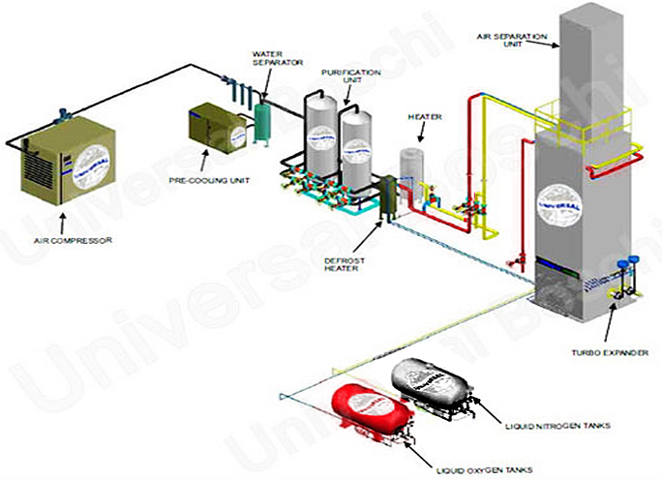
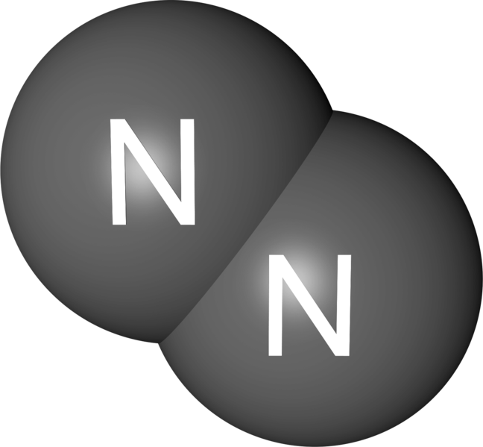
Liquefação
Isola os componentes de uma mistura gasosa. Aumentando a pressão do sistema gasoso e/ou diminuindo sua temperatura, alcança-se a temperatura onde um dos gases componentes da mistura se separa na forma líquida
Antes
Esse processo é empregado para obter o gás nitrogênio do ar atmosférico
Depois
N2

Slide 12
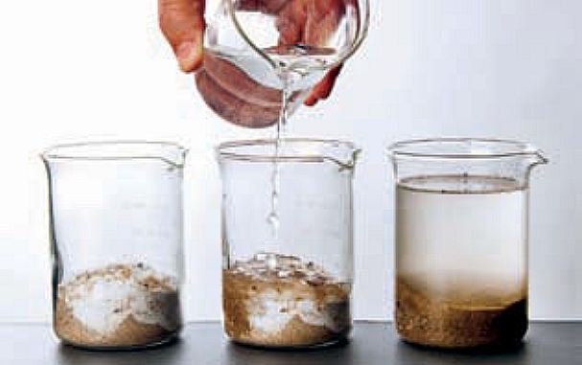
Dissolução
Separar uma mistura de sólidos, em que um é solúvel num determinado solvente e o outro não
Mistura de sal comum e areia da praia em água, onde o sal se dissolve, mas a areia não

Slide 13
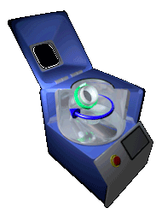
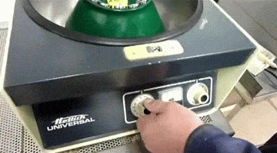
Centrifugação
Um aparelho gira em rotação rápida tubos que contêm um sistema de sólido em suspensão em um líquido; com a aceleração provocada pela rotação, as partículas mais densas (pesadas) sedimentam mais depressa, ficando no fundo do tubo
Sem tampa apenas para demonstração

Slide 14
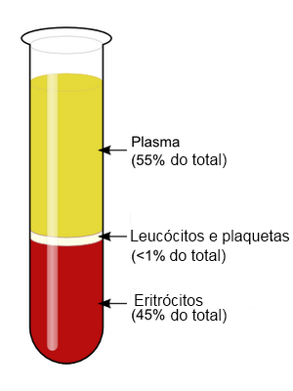
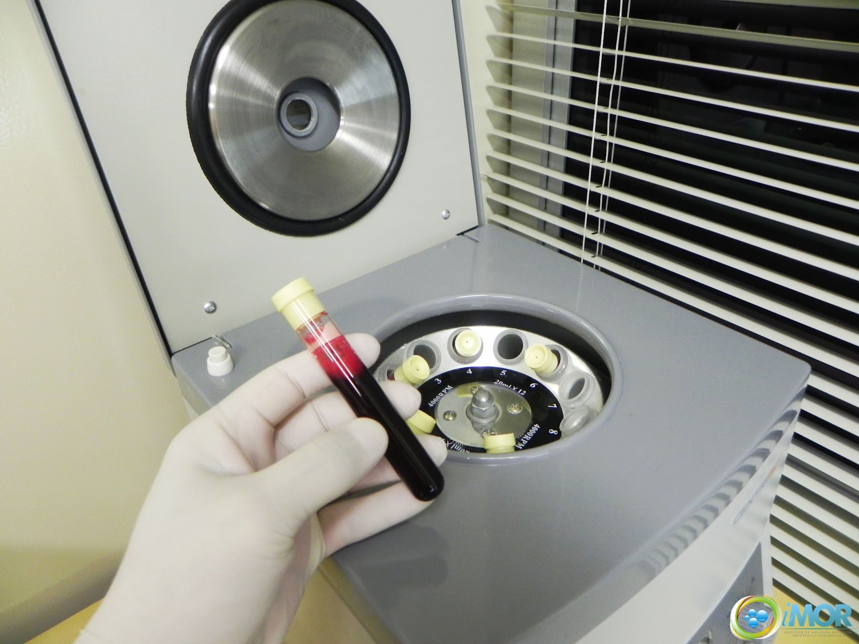
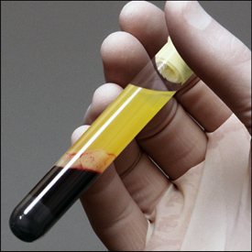


Centrifugação
Um aparelho gira em rotação rápida tubos que contêm um sistema de sólido em suspensão em um líquido; com a aceleração provocada pela rotação, as partículas mais densas (pesadas) sedimentam mais depressa, ficando no fundo do tubo
Utilizado na separação do sangue em: plasma sanguíneo, glóbulos brancos e plaquetas, e hemácias

Slide 15
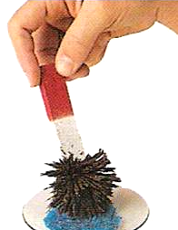
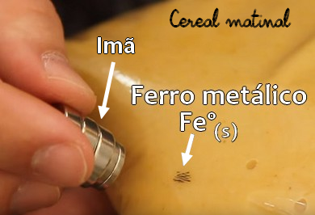
Separação Magnética
Aproveitam-se as propriedades magnéticas de um dos componentes da mistura para separá-lo dos outros

Slide 16

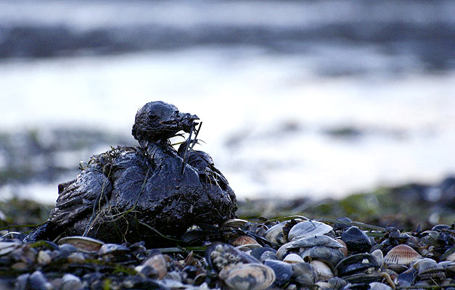
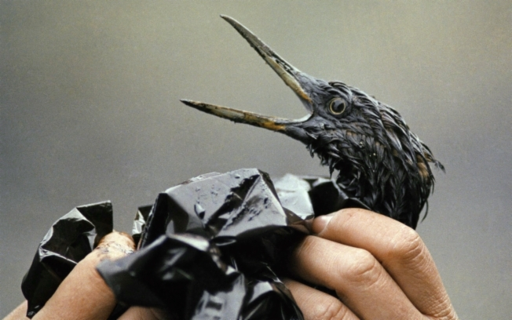
Separação Magnética
As aves contaminadas com petróleo são expostas à pulverização com limalha de ferro. A limalha se mistura então ao líquido e pode ser retirada com a ajuda de um imã
Como a limalha é ferromagnética, fica impregnada no imã e retira parte da camada de petróleo que estava impregnada no pássaro

Slide 17
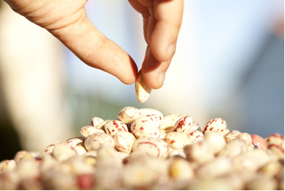
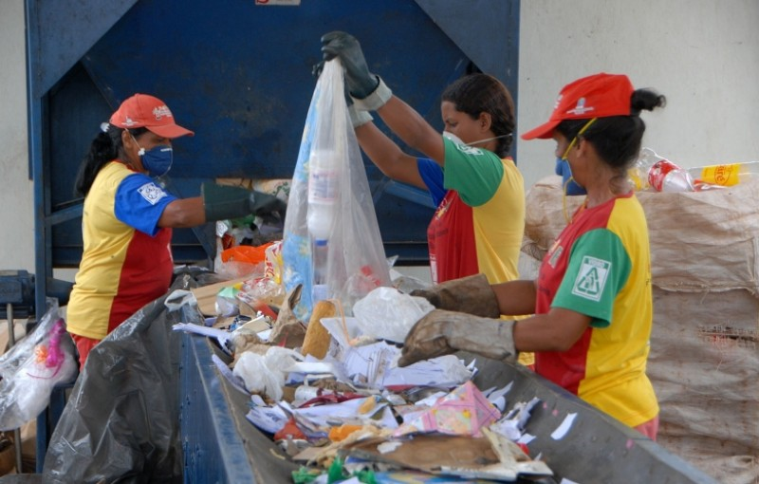
Catação
Separação de sistemas sólido-sólido que se baseia na identificação visual dos componentes da mistura e posterior separação manual
Método utilizado na limpeza do feijão antes do cozimento e nas empresas responsáveis pela separação e reciclagem de lixo

Slide 18
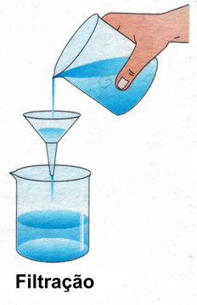
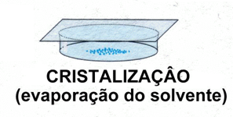


Cristalização
Surgimento de um sólido em uma solução por meio da evaporação do solvente. À medida que o solvente evapora, a solução fica mais concentrada (forte) e o cristal surge.
Cristal de CuSO4
Sulfato de Cobre (II)

Slide 19




Cristalização
A água do mar contém vários sais dissolvidos:
NaCl, CaSO4, MgSO4, MgCl2...
Em uma salina, entretanto, com a evaporação lenta da água, o sal comum (NaCl) cristaliza-se antes dos outros sais e, assim, é separado.
Surgimento de um sólido em uma solução por meio da evaporação do solvente. À medida que o solvente evapora, a solução fica mais concentrada (forte) e o cristal surge.

Slide 20
Referências
FELTRE, R. Química. Química Geral. Vol 1. 6ª edição. Editora Moderna. São Paulo. 2004.
MARTINS, L. Métodos de Separação de Misturas. Mundo Físico. Departamento de Física. Centro de Ciências Tecnológicas. Udesc. Disponível em <http://www.mundofisico.joinville.udesc.br/index.php?idSecao=8&idSubSecao&idTexto=165> Acesso em 17/03/2016.
MORTIMER, E.; MACHADO, A. Química 1 – Ensino Médio. 1ª edição. Editora Scipione. São Paulo. 2013.
REIS, M. Química 1 – Ensino Médio. 1ª edição. Editora Ática. São Paulo. 2013.
SOUZA, L. Métodos especiais separação de misturas. Mundo Educação Bol. Uol. Disponível em <http://mundoeducacao.bol.uol.com.br/quimica/metodos-especiais-separacao-misturas-heterogeneas.htm> Acesso em 17/03/2016.

Slide 21




Créditos das imagens
https://espressodiario.files.wordpress.com/2014/11/img_0073.jpg?w=370
http://brasilescola.uol.com.br/upload/conteudo/images/79769379322faadcbfd0cac5d17eba9d.jpg
http://kilouca.com.br/loja/shop/filtro-de-barro/
http://info.opersan.com.br/as-vantagens-do-filtro-de-barro
http://mlb-s2-p.mlstatic.com/aspirador-de-po-e-agua-a10-smart-1200w-electrolux-220v-606011-MLB20467337974_102015-O.jpg
http://ishop1-a.akamaihd.net/produtos/01/01/item/323/6/323659_1GG.jpg
http://1.bp.blogspot.com/-O6tMexMMNBw/VmWeq7GWHlI/AAAAAAAAAPA/8X2q7Vwufzg/s1600/anionic%2Bpolymer%2Bflocculants.jpg
https://picofisicos.wikispaces.com/file/view/Decanta%C3%A7%C3%A3o
http://brasilescola.uol.com.br/upload/e/sep.%20misturas-%20C.E..jpg
http://carpinteriavalleyassociation.org/wp-content/uploads/2013/07/Oil-and-Water-multi-racial-churches2.jpg
https://encrypted-tbn2.gstatic.com/images?q=tbn:ANd9GcTHnuBT0NwwZoKigicUNM3RtU8z2m1KQJQAzAQouT5l9VMy6lW-
http://desconversa.com.br/wp-content/uploads/2016/01/leviga%C3%A7%C3%A3o.jpg
http://www.infoescola.com/wp-content/uploads/2010/03/ouro.jpg
http://g03.a.alicdn.com/kf/HTB16LZVHFXXXXcQXVXXq6xXFXXXG/Triagem-que-fixa-linear-de-areia-de-vibra&ccedil;&atilde;o-peneira-vibrat&oacute;ria-circular.jpg
https://docinhodelirio.files.wordpress.com/2014/09/peneira1.jpg

Slide 22






Créditos das imagens
MORTIMER, E.; MACHADO, A. Química 1 – Ensino Médio. 1ª edição. Editora Scipione. São Paulo. 2013.
https://www.youtube.com/watch?v=_0QSMTeSMn4
http://1.bp.blogspot.com/-wpIVksMaMU0/T6QuXLQqOeI/AAAAAAAAAu4/BQGnTEOXDhM/s1600/DSCN5669.JPG
http://1.bp.blogspot.com/-Qd62FJ7MiUk/U246Hie0FyI/AAAAAAAAJUg/Kx3d9QnUsEM/s1600/IMAGEM+0819+-+PENEIRA+CIL%25C3%258DNDRICA+ROTATIVA.jpg
http://www.speedmixer.co.uk/images/Animations/DualAsymmetricCentrifuge.gif
http://portuguese.oxygennitrogenplant.net/images/Liquid_Oxygen_nitogen1.jpg
http://mundoeducacao.bol.uol.com.br/upload/conteudo/difusao-gasosa.jpg
http://www.seplessons.org/files/centrifuged_blood.jpg
http://biologianet.uol.com.br/upload/conteudo/images/2014/11/sangue.jpg
http://1.bp.blogspot.com/-0kjue3RoBFo/Tj6zIBl2u0I/AAAAAAAACcU/_tl4KHI1l7c/s1600/sanguecentrifugado.png
http://horadaaulinha.netai.net/imagens/separacaomagnetica.jpg
http://soloparatiradio.com/wp-content/uploads/2011/10/ave-afectada-petroleo-solo-para-ti-radio.jpg
http://i0.statig.com.br/fw/2e/6k/48/2e6k48lgty0qq44o26xzxma1p.jpg
https://www.youtube.com/watch?v=tGWSt0lIIps
http://desconversa.com.br/wp-content/uploads/2015/02/destilacao01.gif

Slide 23







Créditos das imagens
http://alunosonline.uol.com.br/upload/conteudo/images/catacao.jpg
http://www.agencia.ac.gov.br/wp-content/uploads/2013/07/2013_Julho02_1catar.jpg
http://www.ebah.com.br/content/ABAAAAsvUAI/destilacao-cristalizacao
https://upload.wikimedia.org/wikipedia/commons/thumb/d/d8/Copper_sulfate.jpg/200px-Copper_sulfate.jpg
https://i.ytimg.com/vi/QdwKhbtzsug/hqdefault.jpg
https://ftvieira.files.wordpress.com/2011/11/ondas11.jpg
http://thepaleodiet.com/wp-content/uploads/2014/04/sea-salt-table-1.jpg
http://blogs.warwick.ac.uk/images/psicilia/2007/10/28/blog_lesson_6_img1v2_salina.jpg
http://www.bbc.co.uk/staticarchive/31bdb59843ba9be032eff340dd6fb773b86ca0a8.gif
http://wikiciencias.casadasciencias.org/wiki/images/thumb/3/3d/Coluna_de_destila%C3%A7%C3%A3o_small.png/500px-Coluna_de_destila%C3%A7%C3%A3o_small.png
http://www.notilogia.com/wp-content/uploads/2015/11/opep.jpg
http://www.bbc.co.uk/schools/gcsebitesize/science/images/12_2_distillation.gif

